Slide 1

函数式编程之Clojure (v1.0.2)
郝林（@特价萝卜）
来自搜狐技术部

Slide 2

这就是Clojure
Clojure是
一种Lisp方言（最初只基于JVM构建，现在也有CLR和JS的版本）
开源语言（使用Eclipse Public License v 1.0协议）
动态类型语言（标识类型是可选操作）
函数式语言（但提供了安全的可变状态操作方法）
作者： Rich Hickey
2007年10月第一次发布
官方网站： http://www.clojure.org/
中文用户组网站：http://cnlojure.org/
http://wiki.clojure.cn http://ask.clojure.cn/ http://blog.clojure.cn/

Slide 3
这就是Clojure
Clojure拥有
可以在JDK 5.0（及以上）上构建和运行的代码
一个稳定、高效和跨操作系统的运行平台（JVM）
可以无缝使用丰富的Java类库和资源
可以为其他Java代码提供API
极少的语法，非常小的核心，高扩展性
代码即数据(code-as-data) & 句法抽象
不可变状态 & 高阶函数
强大的宏！

Slide 4
这就是Clojure
Clojure表达式
在Clojure中，任何语句都是表达式，表达式的计算结果为一个值。
“ (”和“)”以及被它们括起来的内容被叫做列表（List），列表中的第一个位置被叫做函数位（function position）。调用列表会使它被求职并将值返回给调用方。
符号（Symbols）在当前范围中被评估成一个命名值，这个当前范围可能是一个函数、一个Java类、一个宏或一个special form。
所有其他的表达式都被评估为一个它们所表示的字面值。

Slide 5
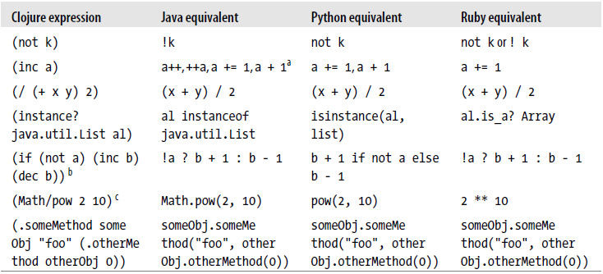
这就是Clojure
Clojure基本语法
在Clojure中，所有的表达式调用只遵循一个规则：列表中的第一个值是操作符，其余的都是给这个操作符的参数。

Slide 6
这就是Clojure
Clojure数据类型
数据类型 | 例子
String | "Clojure"
Boolean | true, false
Nil | nil
Character | \a, \u00ff, \o41, \tab
Keyword | :tag, :doc
Symbol | (defn sum [& numbers] (apply + numbers))中的sum等
Regular expression | (re-seq #"(\d+)-(\d+)" "1-3") ;;=(["1-3" "1" "3"])
Number | 42, 0xff, 2r111, 040 ;; long 3.14, 6.0221415e23 ;; double 42N ;; clojure.lang.BigInt 0.01M ;; java.math.BigDecimal 22/7 ;; clojure.lang.Ratio

Slide 7
这就是Clojure
Clojure集合数据结构
所有集合数据结构都可任意嵌套，组成更复杂的数据结构。
集合数据结构 | 例子 | 说明
List | '(a b :name 12.5), (list 1 2 3) | 链表
Vector | ['a 'b :name 12.5], (vec (range 3)) | 类似数组，索引访问
Map | {:name "Clojure" :age 5} | key/value结构
Set | #{1 2 3} | 集合，消除重复
‘({:Author {:name "Hao Lin", :dept "Tech"}} "A member of MySohu team." ["Java" "Clojure" "Go"])
;;= ({:Author {:name "Hao Lin", :dept "Tech"}} "A member of MySohu team." ["Java" "Clojure" "Go"])

Slide 8
这就是Clojure
Clojure代码
列表、表达式（form）与求值：
(op arg1 arg2 arg3)
其中op可以是：special form、function以及macro。
(println "Hello," "Clojure" "!")
;;= Hello, Clojure !
;;= nil

Slide 9
这就是Clojure
Clojure代码
定义一个值：
(def name value)
用def来定义值。
除了把“=”替换为“（”和“）”，貌似没什么特殊。
(def number 123)
(println “The number:” number)
;;= The number: 123
;;= nil

Slide 10
这就是Clojure
Clojure代码
定义一个函数：
(defn name
“document/explain”
[arg1 arg2 arg3]
<body>)
用defn来定义函数。
defn后面依次跟函数名、函数说明（可选）、参数列表和函数体。
<body>这里可以嵌套任意的表达式调用。

Slide 11
这就是Clojure
Clojure代码
定义一个函数：
(defn count-word
"Count every word of parameter 's'."
[s]
(reduce #(assoc %1 %2 (inc (%1 %2 0))) {} (re-seq #"\w+" s)))
(count-word "Clojure is a a dynamic programming language")
;;= {"language" 1, "programming" 1, "dynamic" 1, "a" 2, "is" 1, "Clojure" 1}

Slide 12
这就是Clojure
Clojure代码
定义一个函数：
((fn [s] (reduce #(assoc %1 %2 (inc (%1 %2 0))) {} (re-seq #"\w+" s))) "Clojure is a a dynamic programming language")
;;= {"language" 1, "programming" 1, "dynamic" 1, "a" 2, "is" 1, "Clojure" 1}
(#(reduce (fn [m k](assoc m k (inc (m k 0)))) {} (re-seq #"\w+" %)) "Clojure is a a dynamic programming language")
;;= {"language" 1, "programming" 1, "dynamic" 1, "a" 2, "is" 1, "Clojure" 1}

Slide 13
这就是Clojure
Clojure代码
special form：
special form是并不遵从一般form的组成规则和执行规则
的特殊form。它是Clojure中最基本的计算操作，是构建其他Clojure代码的基础。
special form包括： def、if、do、let、quote、var、fn、loop、recur、new等等。

Slide 14
这就是Clojure
Clojure代码
special form：
(let [n 10]
(if (> n 0) (cons 4 '(5 6)) '(1 2 3)))
;;= (4 5 6)
(loop [n 5 result 1]
(cond
(<= n 0) result
:else (recur (- n 1) (* n result))))
;;= 120

Slide 15
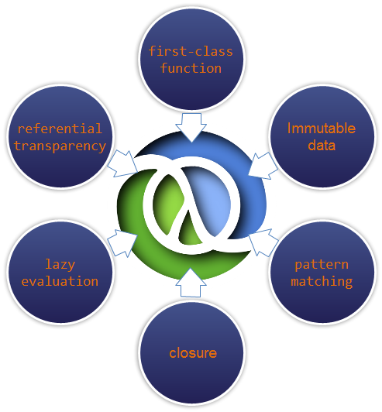
Clojure与函数式编程
Clojure is a functional programming language.

Slide 16
Clojure与函数式编程
函数式编程（Functional programming）
  一种编程范式
  程序运算即为数学上的函数计算
  以 λ 演算（lambda calculus）为基础
  函数为first-class，可以很方便的运用闭包创造出高阶函数
  避免状态、变量和副作用，保证引用透明性
  懒惰计算（lazy evaluation）和闭包（closure）

Slide 17
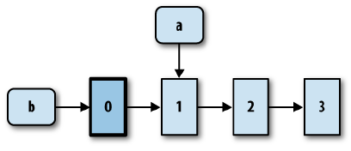
Clojure与函数式编程
函数式编程 - 不可变的数据
(def a '(1 2 3))
(def b (cons 0 a))
(do (println "a is" a) (println "b is" b))
;;= a is (1 2 3)
;;= b is (0 1 2 3)
;;= nil

Slide 18
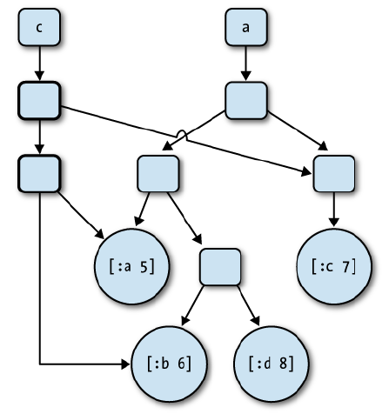
Clojure与函数式编程
函数式编程 - 不可变的数据
(def a {:a 5, :b 6, :c 7, :d 8})
(def b (assoc a :c 0))
(def c (dissoc a :d))
(do
(println "a is" a)
(println "b is" b)
(println "c is" c))
;;= a is {:a 5, :c 7, :b 6, :d 8}
;;= b is {:a 5, :c 0, :b 6, :d 8}
;;= c is {:a 5, :c 7, :b 6}
;;= nil

Slide 19
Clojure与函数式编程
函数式编程 - 函数是一级类型
(defn my-func1 [d f] (f d))
(my-func1 "It's first-class!" println)
;;= It's first-class!
;;= nil
(defn func-a [s] (str "Func A: " s))
(defn func-b [s] (str "Func B: " s))
(defn my-func2 [n]
(cond
(> n 0) func-a
:else func-b))
(println ((my-func2 0) "my-first-class"))
;;= Func B: my-first-class
;;= nil

Slide 20
Clojure与函数式编程
函数式编程 – 懒惰计算
(println (take 10 (iterate inc 1)))
;;= (1 2 3 4 5 6 7 8 9 10)
;;= nil
(defn lazy-seq-fibo
([]
(concat [0 1] (lazy-seq-fibo 0 1)))
([a b]
(let [n (+ a b)]
(lazy-seq
(cons n (lazy-seq-fibo b n))))))
(println (take 10 (lazy-seq-fibo)))
;;= (0 1 1 2 3 5 8 13 21 34)
;;= nil

Slide 21
Clojure与函数式编程
函数式编程 – 闭包
闭包这个词源自于通过“捕获”自由变量的绑定对函数文本执行的“关闭”行动。
;; The original function of closure
(defn plus-n [x] (fn [y] (+ x y)))
;; Close it!
(def plus-5 (plus-n 5))
;; use closure
(plus-5 3)
;;= 8

Slide 22
Clojure与函数式编程
为什么不用函数式思想来编程呢？
处理数据？用管道的方式会更加简洁
  简单既美，目标导向
  要亲自管理可变状态？敬而远之吧
  更自然的使用“组合”来解耦代码

Slide 23
Clojure与函数式编程
处理数据？用管道的方式会更加简洁
（遍历列表，提取每个奇数并都乘以2，最后求和并打印）
想象一下，如果用Java写的话需要多少行代码？需要多少次循环？需要声明多少个中间变量？
(println
(reduce + (map #(* 2 %) (filter odd? (range 1 20)))))
;;= 200
;;= nil

Slide 24
Clojure与函数式编程
简单既美，目标导向
（找出 1 到 100 中能被 3 整除的数，然后组成序列并打印）
代码会向文字说明那样简单和直观。其他细节？都交给Clojure去做吧！
(println (for [n (range 1 101) :when (= 0 (rem n 3))] n))
;;= (3 6 9 12 15 18 21 24 27 30 33 36 39 42 45 48 51 54 57 60 63 66 69 72 75 78 81 84 87 90 93 96 99)
;;= nil

Slide 25
Clojure与函数式编程
要亲自管理可变状态？敬而远之吧
（一个简单的计数程序）
这里的可变状态是并发安全的！所有的可变状态也都会是！
(def counter
(let [tick (atom 0)] #(swap! tick inc)))
(println (take 10 (repeatedly counter)))
;;= (1 2 3 4 5 6 7 8 9 10)
;;= nil

Slide 26
Clojure与函数式编程
更自然的使用“组合”来解耦代码（1）
（一个“递进编写”的日志记录程序）
print-logger函数把日志打印到屏幕上。binding是一个宏，用于在局部范围内将指定值绑定到外部命名上。
(defn print-logger
[writer]
#(binding [*out* writer] (println %)))
((print-logger *out*) "hello")
;;= hello
;;= nil

Slide 27
Clojure与函数式编程
更自然的使用“组合”来解耦代码（2）
file-logger函数调用print-logger函数把日志记录到指定文件中。另外注意file-logger函数的返回值和调用它的方式。
(defn file-logger
[file]
#(with-open
[f (clojure.java.io/writer file :append true)]
((print-logger f) %)))
((file-logger "messages.log") "hello, log file.")
;;= nil
$ cat messages.log
hello, log file.

Slide 28
Clojure与函数式编程
更自然的使用“组合”来解耦代码（3）
multi-logger函数实现了多输出的（屏幕和文件）的日志记录操作。messages.log文件会被附加上一行内容：
“hello again”
(defn multi-logger
[& logger-fns]
#(doseq [f logger-fns] (f %)))
((multi-logger
(print-logger *out*)
(file-logger "messages.log")) "hello again")
;;= hello again
;;= nil

Slide 29
Clojure与函数式编程
更自然的使用“组合”来解耦代码（4）
好吧，还需要时间戳。timestamped-logger函数实现了它。实现操作的代码被逐层包装（函数）和返回，最后被调用。
(defn timestamped-logger
[logger]
#(logger
(format "[%1$tY-%1$tm-%1$te %1$tH:%1$tM:%1$tS] %2$s"
(java.util.Date.) %)))
((timestamped-logger
(multi-logger
(print-logger *out*) (file-logger "messages.log")))
"Hello, timestamped logger~")
;;= [2012-10-19 08:22:47] Hello, timestamped logger~
;;= nil

Slide 30
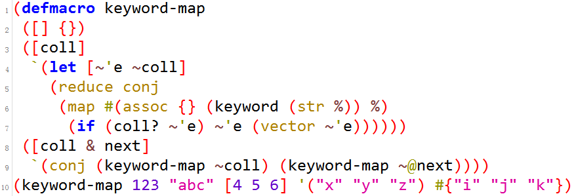
再探Clojure
现在，让我们讨论得更深入一些…

Slide 31
再探Clojure
quote & eval
任何form都可以被quote修饰，包括数据结构。被quote修饰的form都会被延迟评估。
所有的评估语义都被封装到了一个叫eval的函数中了。eval函数会立即评估参数form。
'x
;;= x
'(+ x x)
;;= (+ x x)
(list? '(+ x x))
;;= true
(def x 10)
(eval '(+ x x))
;;= 20
(eval (read-string "(+ x x)"))
;;= 20

Slide 32
再探Clojure
let & binding (1)
let可在任何地方使用以绑定本地值，特别是fn（以及其他创建/定义函数的form，比如defn）使用let绑定函数参数以作为其函数作用域中的本地值。
(defn hypot
[x y]
(let [x2 (* x x)
y2 (* y y)]
(Math/sqrt (+ x2 y2))))
(hypot 2 3)
;;= 3.605551275463989

Slide 33
再探Clojure
let & binding (2)
let是解构集合的工具。因为解构功能由let提供，所以它能被用在任何隐含使用let的form中。
(def val [42 "foo" 99.2 [5 12]])
(do (let [[x y z] val] (println (+ x z)))
(let [[x _ _ [y z]] val] (println (+ x y z)))
(let [[x & rest] val] (println rest))
(let [[x _ z :as orig] val] (println (conj orig (+ x z)))))
;;= 141.2
;;= 59
;;= (foo 99.2 [5 12])
;;= [42 foo 99.2 [5 12] 141.2]
;;= nil

Slide 34
再探Clojure
let & binding (3)
更多的例子：
(def m {:a 5, :b 6, :c [7 8 9], :d {:e 10, :f 11}, "foo" 88, 42 false})
(do (let [{a :a b :b} m] (println (+ a b)))
(let [{f "foo"} m] (println (+ f 12)))
(let [{v 42} m] (println (if v 1 0)))
(let [{{e :e} :d} m] (println(* 2 e)))
(let [{[x _ y] :c} m] (println (+ x y))))
;;= 11
;;= 100
;;= 0
;;= 20
;;= 16
;;= nil

Slide 35
再探Clojure
let & binding (4)
binding是一个宏，它可以将外部命名与新值绑定，这个新绑定的影响范围为同一线程之内的从此binding调用开始的调用链。
(def foo 10)
(defn print-foo
[]
(println foo))
(let [foo "let foo"]
(print-foo))
;;= 10
;;= nil
(def ^:dynamic foo 10)
(defn print-foo
[]
(println foo))
(binding [foo "bound foo"]
(print-foo))
;;= bound foo
;;= nil

Slide 36
再探Clojure
Special form – loop & recur
recur可以在不消耗堆栈空间的情况下将控制转回循环的起始位置，这里的起始位置是指loop或函数的定义位置。
(loop [x 5] (if (neg? x) x (recur (dec x))))
;;=-1
(defn count-down [x v]
(if (zero? x)
(conj v :blastoff!)
(do (recur (dec x) (conj v x)))))
(count-down 3 [])
;;= [3 2 1 :blastoff!]

Slide 37
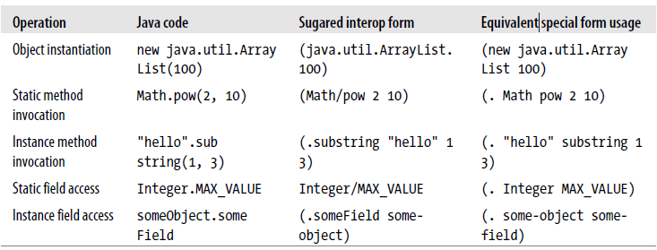
再探Clojure
Special form – . & new
所有的与Java的互操作功能——实例化、静态和实例方法调用和字段访问——都由 “.”和“new”这两个special form来提供。

Slide 38
再探Clojure
Macro
macro允许使用者控制Clojure编译器，并在一定范围内对语言的规则和句法进行微妙的调整。Clojure的宏能够让使用者定义他们想要的计算操作集合，并使其能够像语言内建计算操作那样去被使用。宏，是我们扩展语言的一把利器。 。
常用的macro有：when、cond、lazy-seq、delay、if-not、and、or、..、->、->>、binding等等。

Slide 39
再探Clojure
Macro语法 (1)
语法 | 说明 | 示例
` | 语法引用，用于在宏中引用表达式，作用是延迟表达式的评估。 | `(println "A") ;;= (clojure.core/println "A")
~ | 反语法引用，用在语法引用（`）范围内，作用是标识其中不需要延迟评估的子表达式。 | `(println ~(str [1])) ;;= (clojure.core/println "[1]")
~@ | 反语法引用拼接，在语法引用（`）范围内，对多个子表达式进行反语法应用。 | (let [defs ‘((def x 1) (def y 2))] `(do ~@defs)) ;;= (do (def x 1) (def y 2))

Slide 40
再探Clojure
Macro语法 (2)
语法 | 说明 | 示例
~’ | 在语法引用（`）范围内，对本地绑定名进行直译。 | `(let [~'name "ClojureCN"] (println ~'name)) ;;= (clojure.core/let [name “ClojureCN”] ;;= (clojure.core/println name))
‘~ | 在语法引用（`）范围内，代表绑定名称本身。 | (defmacro show [v] `(str '~v ":" ~v)) (show "abc") ;;= "abc:abc" (let [name "abc"] (show name)) ;;= "name:abc"

Slide 41
再探Clojure
Macro示例
(defmacro keyword-map
([] {})
([coll]
`(let [~'e ~coll]
(reduce conj
(map #(assoc {} (keyword (str %)) %)
(if (coll? ~'e) ~'e (vector ~'e))))))
([coll & next]
`(conj (keyword-map ~coll) (keyword-map ~@next))))
(keyword-map 123 "abc" [4 5 6] '("x" "y" "z") #{"i" "j" "k"})
;;= {:z "z", :y "y", :x "x", :6 6, :4 4, :5 5, :abc "abc", :123 123, :k "k", :j "j", :i "i"}

Slide 42
再探Clojure
Sequences (1)
序列抽象定义了一套用来获得和遍历一些数据值上的序列视图的方法。这些数据要么是一个写集合，要么是一些计算产生的连续的结果。序列常被叫做“seqs”，它提供了一些除了基本集合抽象之外几个方法：
seq——可以根据参数生成序列。
first、rest和next提供定位和遍历序列中值的方法。
lazy-seq根据表达式的评估结果生成懒加载序列。大多数seq函数都是lazy的，返回lazy seq(s)。

Slide 43
再探Clojure
Sequences (2)
可序列化的数据类型（即供seq函数作为参数的）包括：
所有的Clojure集合数据类型。
所有的Java集合数据类型。
所有的Java映射（Map）。
所有的Java字符序列，包括String类型。
所有实现了Java的Iterable接口的类型。
数组
nil
任何实现了Clojure的clojure.lang.Seqable接口的类型。

Slide 44
再探Clojure
Sequences (3)
操作seq的一些基本方法：
(defn show-seq [s]
(vector
(first s)
(second s)
(rest s)
(next s)
(nthrest s 4)
(take 4 s)
(take-last 4 s)
(butlast s)
(drop 2 s)
(drop-last 2 s)))
(show-seq "Clojure")
;;=
[\C
\l
(\l \o \j \u \r \e)
(\l \o \j \u \r \e)
(\u \r \e)
(\C \l \o \j)
(\j \u \r \e)
(\C \l \o \j \u \r)
(\o \j \u \r \e)
(\C \l \o \j \u)]

Slide 45
再探Clojure
Sequences (4)
用seq模仿堆栈（Stack）：
(conj '() 1 2 3)
(peek '(3 2 1))
(pop '(3 2 1))
(conj [] 1 2 3)
(peek [1 2 3])
(pop [1 2 3])
;;= (3 2 1)
;;= 3
;;= (2 1)
;;= [1 2 3]
;;= 3
;;= [1 2]

Slide 46
再探Clojure
Sequences (5)
关于set：
(def lang #{"java" "python" "golang" "clojure"})
(def drink #{"java" "chai" "pop"})
(require '[clojure.set :as set])
(set/union lang drink)
;;= #{"java" "clojure" "chai" "pop" "golang" "python"}
(set/difference lang drink)
;;= #{"clojure" "golang" "python"}
(set/intersection lang drink)
;;= #{"java"}
(set/select #(= 6 (.length %)) lang)
;;= #{"golang" "python"}

Slide 47
再探Clojure
Sequences (6)
关于set：
(def lang-times
#{{:lang "lisp",:times 1950},
{:lang "java", :times 1990},
{:lang "clojure", :times 2000},
{:lang "golang", :times 2010}})
(def lang-paradigms
#{{:lang "lisp", :paradigms ["fp"]},
{:lang "java", :paradigms ["oop"]},
{:lang "clojure", :paradigms ["fp" "oop"]},
{:lang "golang", :paradigms ["multi"]}})
(set/project lang-times [:lang])
;;= #{{:lang "golang"} {:lang "lisp"} {:lang "java"} {:lang "clojure"}}

Slide 48
再探Clojure
Sequences (7)
关于set：
(set/join lang-times lang-paradigms)
;;= #{{:times 1990, :lang "java", :paradigms ["oop"]}
{:times 2000, :lang "clojure", :paradigms ["fp" "oop"]}
{:times 2010, :lang "golang", :paradigms ["multi"]}
{:times 1950, :lang "lisp", :paradigms ["fp"]}}
(set/project
(set/join
(set/select #(>= (:times %) 2000) lang-times)
lang-paradigms)
[:lang])
;;= #{{:lang "golang"} {:lang "clojure"}}

Slide 49
再探Clojure
Sequences (8)
关于map：
(def lang-times {:lisp "195x", :java "199x" :clojure "200x"})
(keys lang-times)
;;= (:clojure :java :lisp)
(vals lang-times)
;;= ("200x" "199x" "195x")
(get lang-times :clojure) ;; or (lang-times :clojure)
;;= "200x”
(contains? lang-times :golang)
;;= false
(get lang-times :golang :not-found!)
;;= :not-found!

Slide 50
再探Clojure
Sequences (9)
关于map：
(assoc lang-times :golang "201x")
;;= {:clojure "200x", :golang "201x", :java "199x", :lisp "195x"}
(dissoc lang-times :java)
;;= {:clojure "200x", :lisp "195x"}
(select-keys lang-times [:clojure :java])
;;= {:java "199x", :clojure "200x"}
(merge lang-times {:golang "201x"})
;;= {:clojure "200x", :golang "201x", :java "199x", :lisp "195x"}

Slide 51
再探Clojure
Sequences (10)
关于map：
(merge-with
concat
{:lisp ["common lisp"], :c ["c"]}
{:lisp ["scheme"], :c ["c++" "java"]}
{:lisp ["clojure"], :c ["golang"]})
;;= {:c ("c" "c++" "java" "golang"), :lisp ("common lisp" "scheme" "clojure")}

Slide 52
再探Clojure
STM(Software Transactional Memory) (1)
Java的并发模型：
直接引用可变状态（耗费大量精力来保证其一致性）
采用锁来保护（悲观策略）
死锁的风险
无法进行组合
出错后回滚困难

Slide 53
再探Clojure
STM(Software Transactional Memory) (2)
Clojure的STM使用了一种叫做多版本并发控制（MVCC）的技术。这一技术也在被一些主流数据库使用。它保证如下属性：
更新是原子的（Atomicity）
更新是一致的（Consistency）
更新是隔离的（Isolation）
数据库的事务还可以保证更新是持久的（Durability）。因为Clojure的事务是内存事务，所以并不能保证更新的持久性。

Slide 54
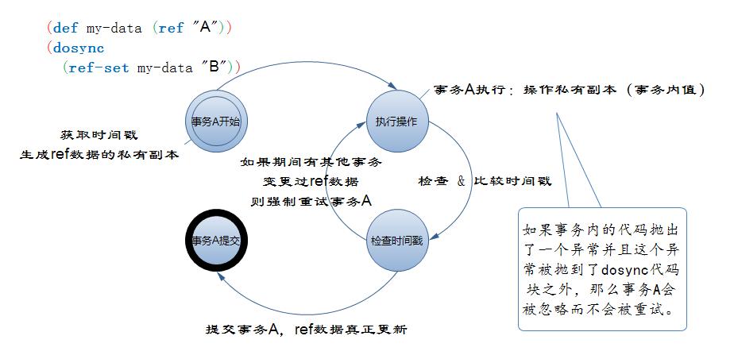
再探Clojure
STM(Software Transactional Memory) (3)

Slide 55
再探Clojure
STM(Software Transactional Memory) (4)
Clojure STM的四种操作模式
协作/独立：状态是否与其他状态共同作用
同步/异步：状态的更新是同步还是异步
name | Coordinated/Independent | Synchronous/Asynchronous
Ref | Coordinated | Sync
Atomic | Independent | Sync
Agent | Independent | Async
Vars | ThreadLocal | Sync

Slide 56
再探Clojure
STM(Software Transactional Memory) (5)
Ref会为一个不可变的对象创建一个可变的引用。
(def current-track (ref "CNClojure 2012"))
(deref current-track)
;;= "CNClojure 2012“
@current-track
"CNClojure 2012“
(ref-set current-track "CNClojure 2012 (2)")
;;= IllegalStateException No transaction running clojure.lang.LockingTransaction.getEx (LockingTransaction.java:208)

Slide 57
再探Clojure
STM(Software Transactional Memory) (6)
Ref会为一个不可变的对象创建一个可变的引用。
(dosync (ref-set current-track "CNClojure 2012 (2)"))
;;= “CNClojure 2012 (2)”
(def sponsor (ref "Sohu"))
(dosync
(ref-set current-track "CNClojure 2012 (2) Meeting")
(ref-set sponsor "Sohu, AVOS"))
;;= "Sohu, AVOS"

Slide 58
再探Clojure
STM(Software Transactional Memory) (7)
Clojure的alter函数会在事务中将一个更新函数应用到一个被引用的对象上，并返回这个引用的新值。它比ref-set可读性更强。
(defrecord Message [sender text])
;;= user.Message
(user.Message. "hyper-carrot" "Hello")
;;= {:sender "hyper-carrot", :text "Hello"}
(def messages (ref()))

Slide 59
再探Clojure
STM(Software Transactional Memory) (8)
(defn add-message
[msg]
(dosync (alter messages conj msg)))
(defn another-add-message
[msg]
(dosync (ref-set messages (cons msg @messages))))
(add-message (user.Message. "User 1" "Hello"))
;;= ({:sender "User 1", :text "Hello"})
(another-add-message (user.Message. "User 2" "Bye"))
;;= ({:sender "User 2", :text "Bye"} {:sender "User 1", :text "Hello"})

Slide 60
再探Clojure
STM(Software Transactional Memory) (9)
Clojure的commute函数与alter函数类似，但在并发的执行更新操作时其执行顺序是不确定的。在更新失败时，事务并不会被重试，而仅仅会以无序的方式重新运行commute函数。
(def counter (ref 0))
(defn commute-inc!
[counter]
(dosync (Thread/sleep 100) (commute counter inc)))
(defn alter-inc!
[counter]
(dosync (Thread/sleep 100) (alter counter inc)))

Slide 61
再探Clojure
STM(Software Transactional Memory) (10)
(defn bombard-counter!
[n f counter]
(apply pcalls (repeat n #(f counter))))
(dosync (ref-set counter 0))
(time (doall (bombard-counter! 20 alter-inc! counter)))
;;= "Elapsed time: 2006.892743 msecs"
;;= (1 2 7 4 5 8 13 6 3 9 12 11 10 17 14 15 16 18 20 19)
(dosync (ref-set counter 0))
(time (doall (bombard-counter! 20 commute-inc! counter)))
;;= "Elapsed time: 305.601967 msecs"
;;= (1 1 4 6 7 1 4 8 8 12 11 11 12 8 15 15 17 20 18 19)

Slide 62
再探Clojure
STM(Software Transactional Memory) (11)
Atom是一种比ref更轻量级的机制。多个ref更新操作能够在一个事务内被协调的执行，而atom允许非协调的单一值的更新操作。
(def current-track (atom {:lang "Java" :country "CN"}))
(reset! current-track {:lang "Golang" :country "CN"})
;;= {:country "CN", :lang "Golang"}
(swap! current-track assoc :lang "Clojure")
;;= {:country "CN", :lang "Clojure"}
(deref current-track)
;;= {:country "CN", :lang "Clojure"}

Slide 63
再探Clojure
STM(Software Transactional Memory) (12)
memoize是一个非常有用的函数，它可以缓存一个输入和输出的映射。这是一个用空间换时间的典型案例。memoize函数中的内部存储是用atom实现。
(defn ^:dynamic slow-double [n]
(Thread/sleep 100) (* n 2))
(defn calls-slow-double []
(map slow-double [1 2 1 2 1 2]))
(time (dorun (calls-slow-double)))
;;= "Elapsed time: 600.349527 msecs"
;;= nil

Slide 64
再探Clojure
STM(Software Transactional Memory) (13)
(defn demo-memoize
[]
(time
(dorun
(binding
[slow-double (memoize slow-double)]
(calls-slow-double)))))
(demo-memoize)
;;= "Elapsed time: 200.447573 msecs"
;;= nil

Slide 65
再探Clojure
STM(Software Transactional Memory) (14)
Agent适合那些之间几乎无依赖的任务，因为它是异步的。 send函数被调用后会立即返回，更新操作会稍后在另一个线程被执行。
(def counter (agent 0 :validator number?))
(send counter inc)
;;= #<Agent@4799a84f: 1>
(await (send counter inc))
;;= nil
(time (await-for 1 (send counter inc)))
;;= "Elapsed time: 1.320692 msecs"
;;= true

Slide 66
再探Clojure
STM(Software Transactional Memory) (15)
(time (await-for 1 (send counter inc)))
;;= "Elapsed time: 1.320692 msecs"
;;= true
(send counter inc)
;;= #<Agent@5d7a7de4: 4>
(send counter (fn [_] "Oops!"))
;;= #<Agent@5d7a7de4: 4>
(send counter inc)
;;= IllegalStateException Invalid reference state clojure.lang.ARef.validate (ARef.java:33)

Slide 67
再探Clojure
STM(Software Transactional Memory) (16)
(agent-errors counter)
;;= (#<IllegalStateException java.lang.IllegalStateException: Invalid reference state>)
(clear-agent-errors counter)
;;= 4
(send counter inc)
;;= #<Agent@5d7a7de4: 5>

Slide 68
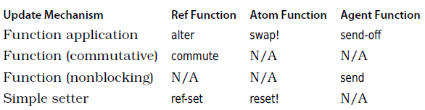
再探Clojure
STM(Software Transactional Memory) (17)
Ref、Atom和Agent的更新模型：

Slide 69
再探Clojure
STM(Software Transactional Memory) (18)
Var是用defn或def定义，并用^:dynamic修饰的。它可以用binding在本地线程重新绑定为其他值。
(def ^:dynamic number 10)
(defn print-number [] (println number))
(let [number "let number"] (print-number))
;;= 10
;;= nil
(binding [number "let number"] (print-number))
;;= let number
;;= nil

Slide 70
Clojure周边
Clojure开发工具
构建工具——Leiningen，兼容Maven仓库。
入门级的IDE——Clooj，集成了项目浏览器、支持语法高亮Clojure源码文件查看器、输出查看器和REPL。
更高级的IDE——推荐 IDEA + La Clojure插件。
极客们的IDE——Emacs + … （http://dev.clojure.org/display/doc/Getting+Started+with+Emacs）
……

Slide 71
Clojure周边
Clojure相关网站
官网：http://clojure.org
文档站点：http://clojuredocs.org
题库站点：http://www.4clojure.com
Clojure构件仓库： https://clojars.org
中文用户组：http://cnlojure.org http://wiki.clojure.cn http://ask.clojure.cn/ http://blog.clojure.cn/

Slide 72
Clojure周边
Clojure书籍
Programming Clojure, Second Edition （易入门，基于Clojure 1.3）
Clojure Programming（O’Reilly出品，基于Clojure 1.3）
Clojure in Action（实践手册）
The Joy of Clojure（比较深入）
Clojure – Functional Programming for the JVM（易入门，有中文版）

Slide 73

This is only the beginning!
Q & A

